Slide 1


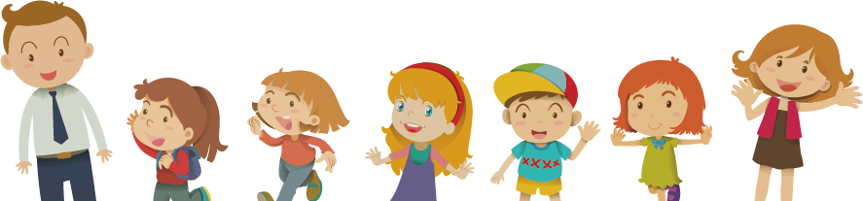

Thứ Ba ngày 17 tháng 9 năm 2023
Tự nhiên và xã hội
Bài 1. Họ hàng và những ngày kỉ niệm của gia đình (tiết 3)

Slide 2
I. YÊU CẦU CẦN ĐẠT:
- Nêu được mối quan hệ họ hàng, nội ngoại.
- Xưng hô đúng với các thành viên trong gia đình thuộc họ nội, họ ngoại.
- Chú ý học tập, tự giác tìm hiểu bài để hoàn thành tốt nội dung tiết học.
- Có trách nhiệm với tập thể khi tham gia hoạt động nhóm.
II. ĐỒ DÙNG DẠY HỌC:
- GV: Máy tính, máy chiếu, SGK, ...
- HS: SGK, Vở bài tập, bút, ....

Slide 3
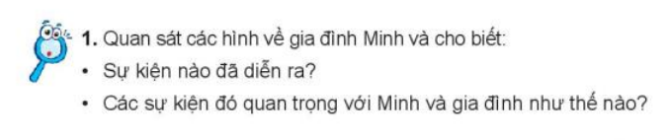
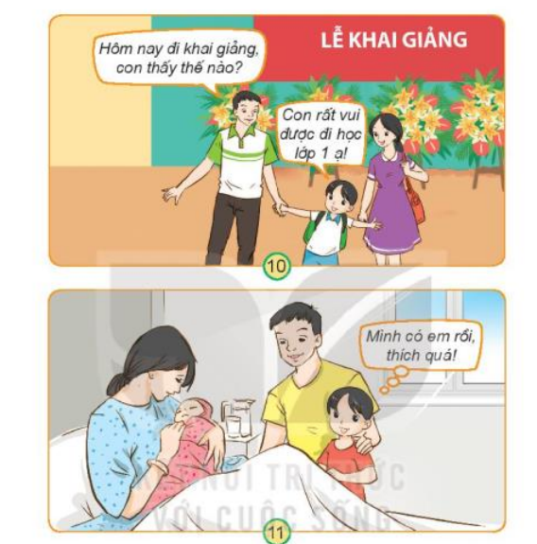

Slide 4
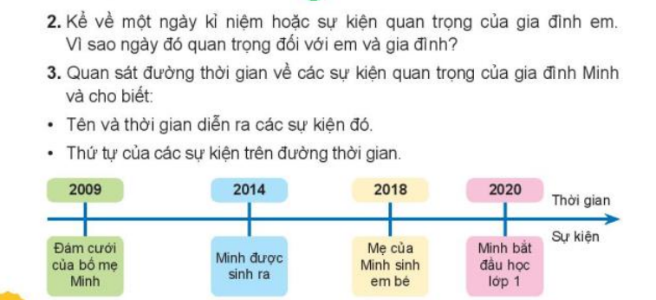

Slide 5
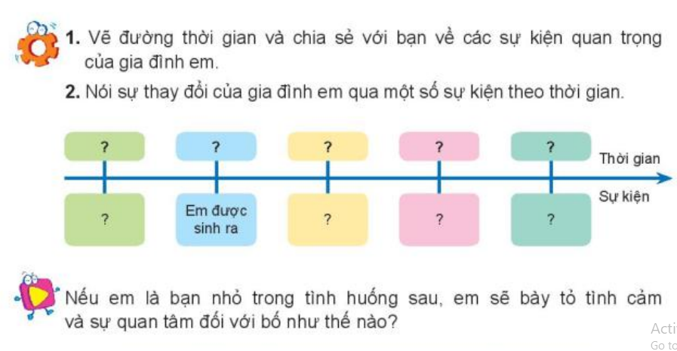

Slide 6
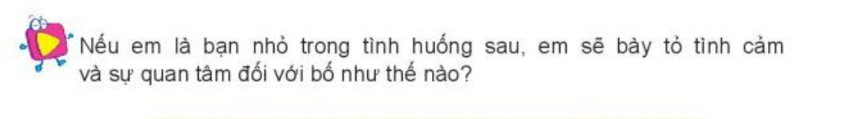
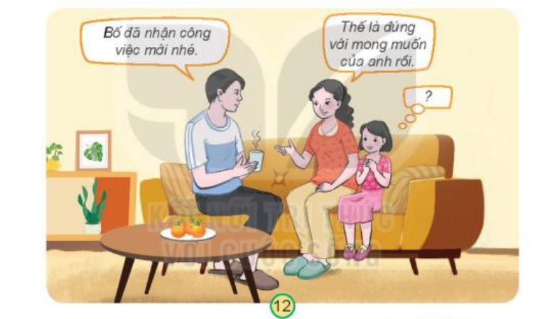

Slide 7
